Slide 1
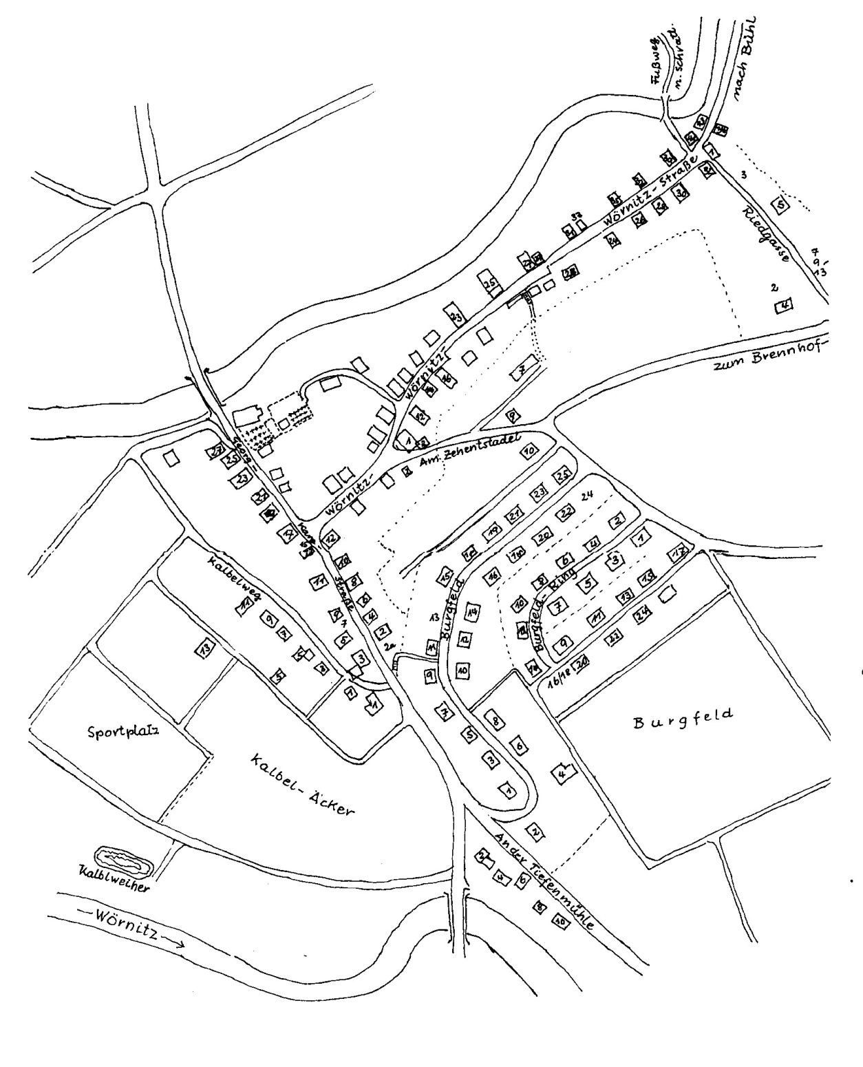
Bad- oder Bergmühle
Bachmühle

